Slide 1




Slide 2

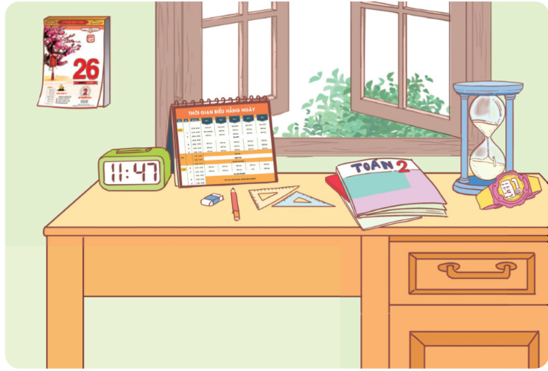

Slide 3


Thứ ........ ngày ....... tháng ...... năm ……
(Tiết 2)

Slide 4


Slide 5
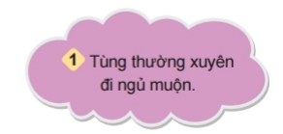
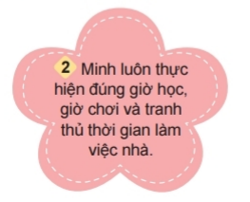
2. Điều gì có thể xảy ra trong tình huống dưới đây

Slide 6

Trò chơi “Nếu - Thì”:
- GV chia lớp thành hai đội.
- GV cho đại diện đội 1 lên bốc thăm tình huống (vế “Nếu”), đội 2 đưa ra kết quả của tình huống (vế “Thì”) và ngược lại.

Slide 7
Thì sẽ đi học muộn, ảnh hưởng đến học tập.
Nếu Tùng thường xuyên đi ngủ muộn

Slide 8
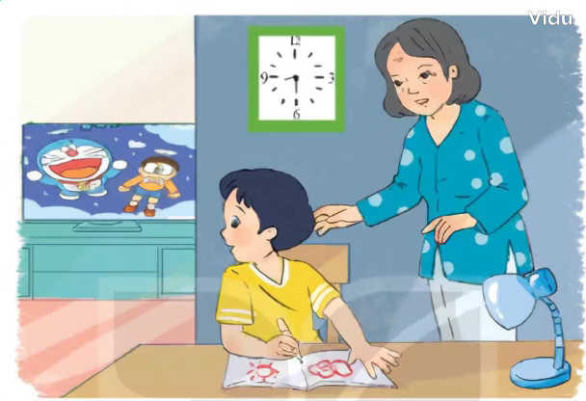
3. Đưa ra lời khuyên cho bạn
1. Nam vừa vẽ tranh vừa xem ti vi

Slide 9
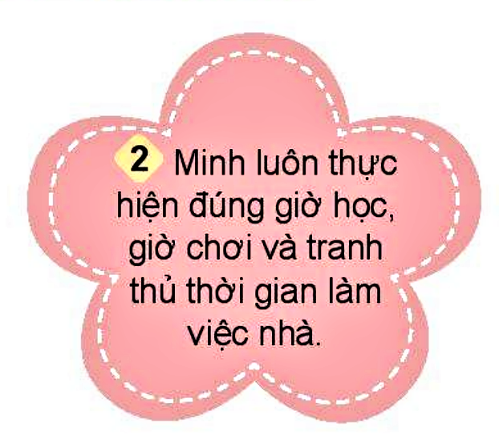

Ít thời gian nghỉ ngơi
Ảnh hưởng đến sức khỏe
Dễ bị ngủ quên, thức dậy muộn vào sáng hôm sau
Minh là người biết sử dụng thời gian hợp lí, như vậy Minh sẽ hoàn thành tốt công việc: việc học, việc nhà và có thời gian vui chơi giải trí.

Slide 10
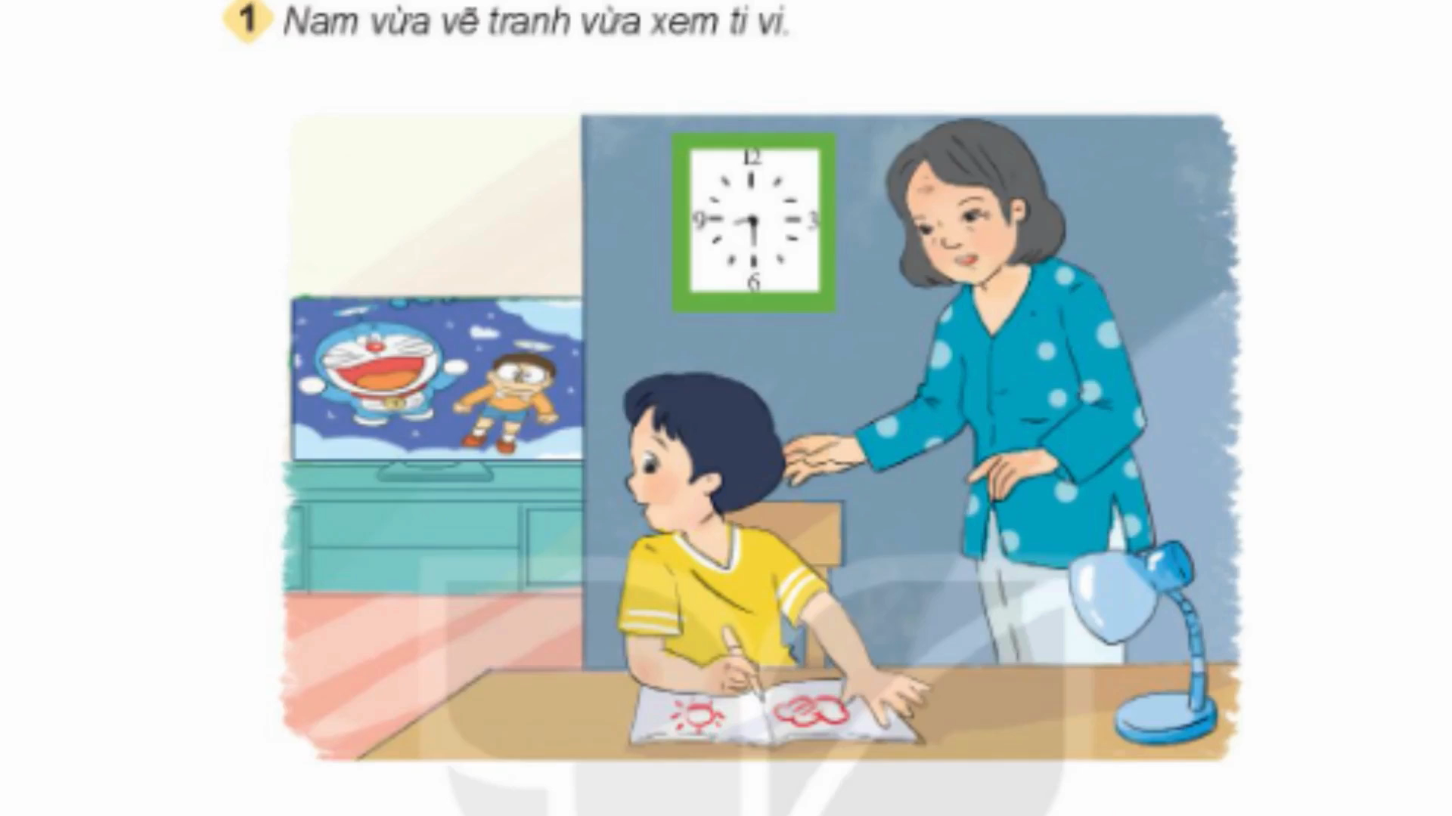

Slide 11

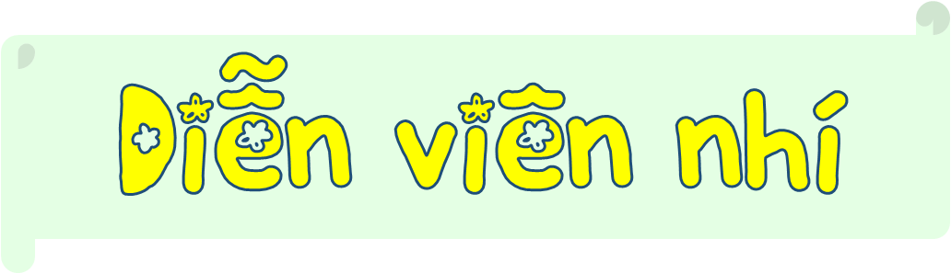



Slide 12
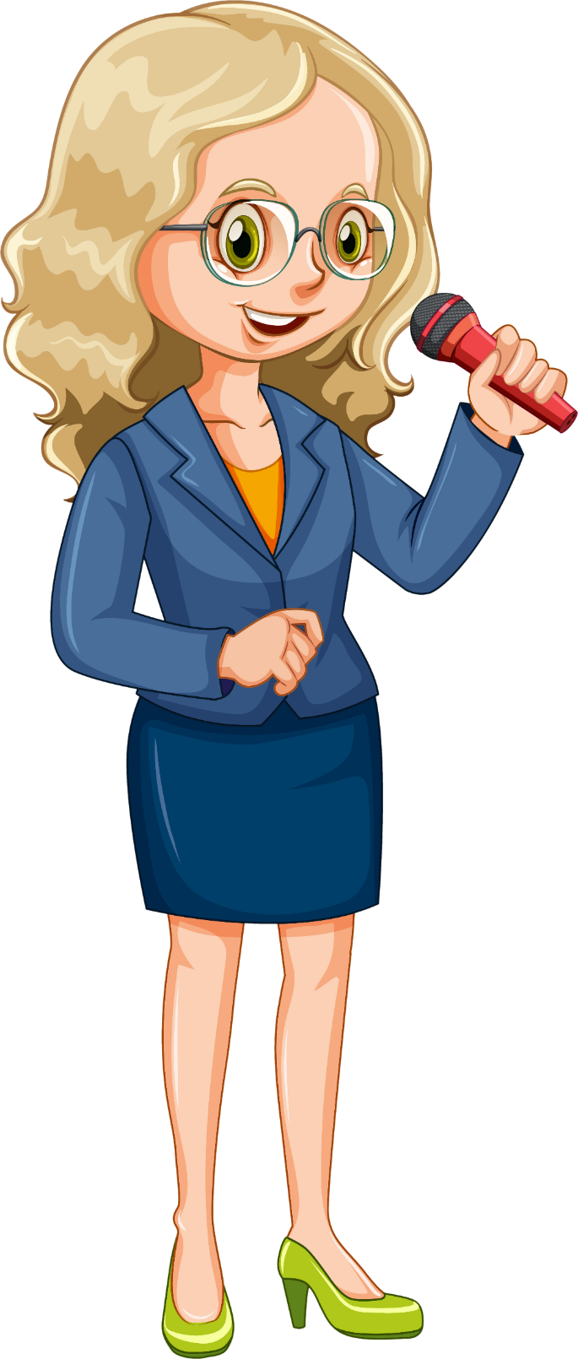
HOẠT ĐỘNG NHÓM 4
- Đại diện nhóm bốc thăm tình huống.
- Các nhóm thực diện sắm vai với tiêu chí được chọn trở thành “Diễn viên xuất sắc” của lớp:
Cách xử lý tình huống phù hợp.
Biểu cảm gương mặt phù hợp với tình huống.
Nét diễn đa dạng, sáng tạo.

Slide 13
Tiêu chí:
Nét mặt của các diễn viên nhí.
Cử chỉ của các diễn viên nhí.
Giọng điệu phù hợp với tình huống.
Cách giải quyết tình huống hợp lý.
Notes:
Thiết kế Hương Thảo – Zalo 0972.115.126

Slide 14
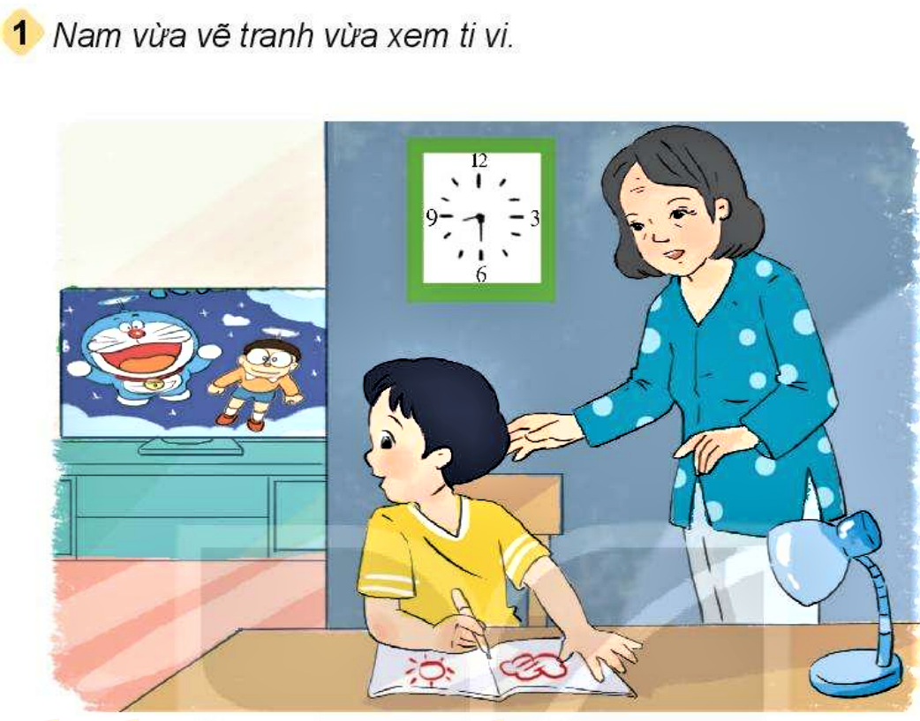

Cậu nên tập trung vẽ tranh xong rồi xem tivi nhé! Như vậy sẽ tiết kiệm thời gian mà vẫn hoàn thành hết công việc đấy!

Slide 15
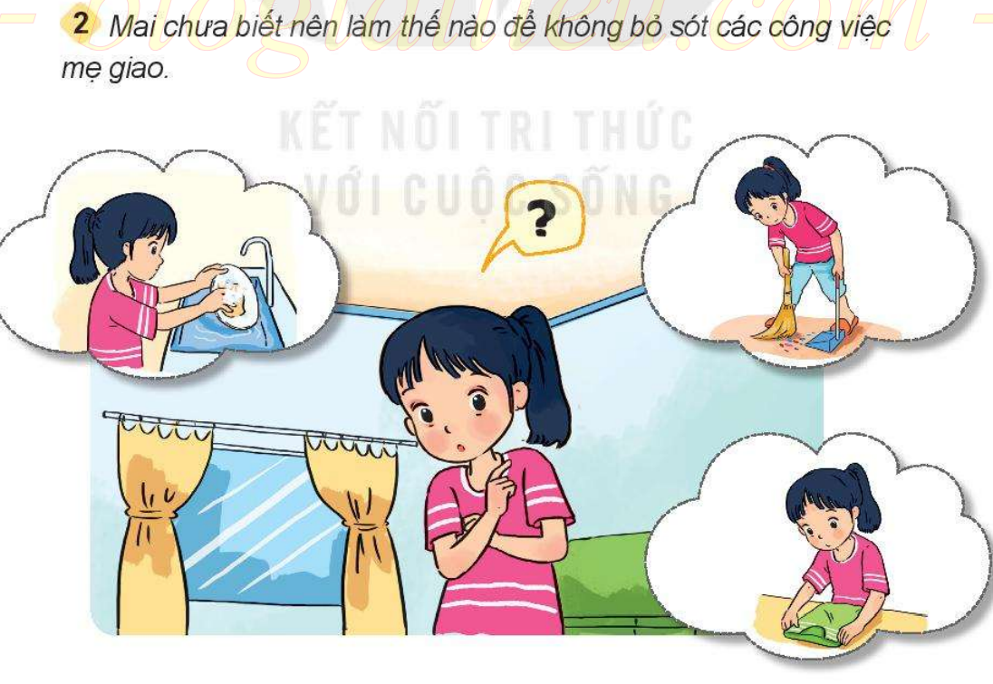

Cậu nên lập thời gian biểu gồm các công việc cần làm rồi cứ tập trung làm lần lượt từng việc một nhé! Như vậy sẽ tiết kiệm thời gian mà không bỏ sót công việc nào.

Slide 16
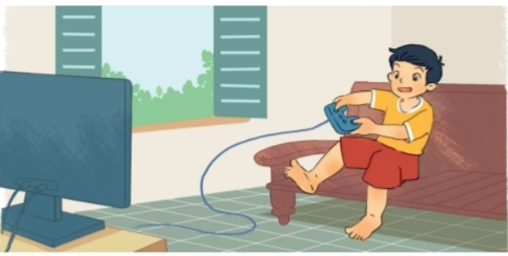
Chiến ơi, cậu nên dừng chơi trò chơi điện tử để dành thời gian giúp đỡ bố mẹ công việc nhà nhé!

Slide 17


Slide 18

Nhiệm vụ học tập về nhà:
Chia sẻ những việc em đã làm và sẽ làm để sử dụng thời gian hợp lý.
2. Lập thời gian biểu cho các hoạt động trong tuần theo mẫu
Thời gian | Thứ hai | Thứ ba | Thứ tư | Thứ năm | Thứ sáu | Thứ bảy | Chủ nhật
Sáng
Chiều
Tối

Slide 19
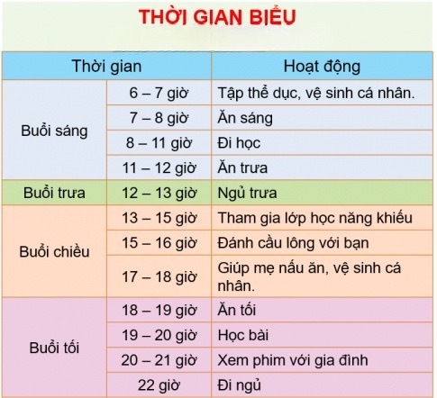
Xây dựng thời gian biểu cho một ngày

Slide 20

Notes:
Hương Thảo: tranthao121004@gmail.com

Slide 21


Notes:
Hương Thảo: tranthao121004@gmail.com

